Slide 1

МЕЖВУЗОВСКАЯ АКСЕЛЕРАЦИОННАЯ ПРОГРАММА
АКСЕЛЕРАТОР 2.10
H₂ Energy: Водородный источник для БПЛА
Инновационное решение для увеличения длительности полетов и снижения затрат на топливо.
Лидер команды: Реутов Даниил

Slide 2

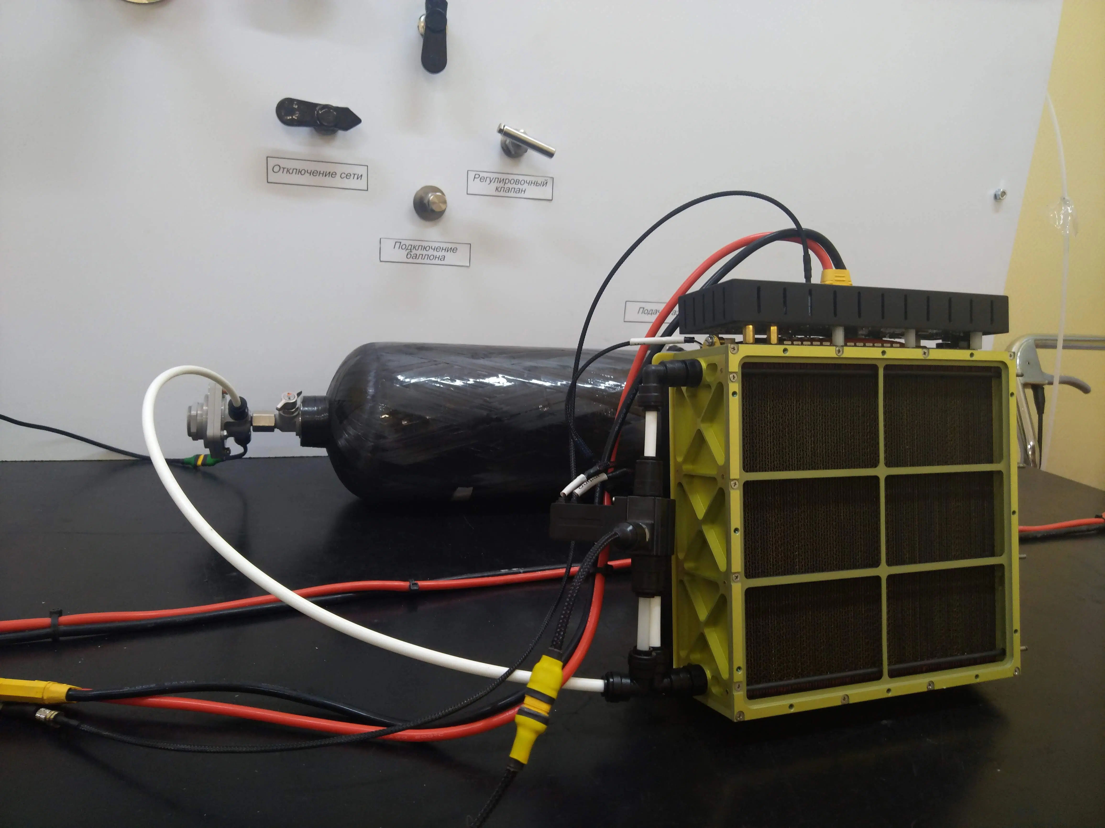
2
Цель проекта
Мы создаем водородно-топливную ячейку для производителей беспилотных летательных аппаратов (БПЛА) и электротранспорта.
Цели проекта:
Увеличение времени полета дронов.
Снижение экологического воздействия за счет использования водорода.
Повышение эффективности и экономической выгоды для различных отраслей.
Notes:
Одной фразой о проекте должно быть понятно, чем вы занимаетесь

Slide 3
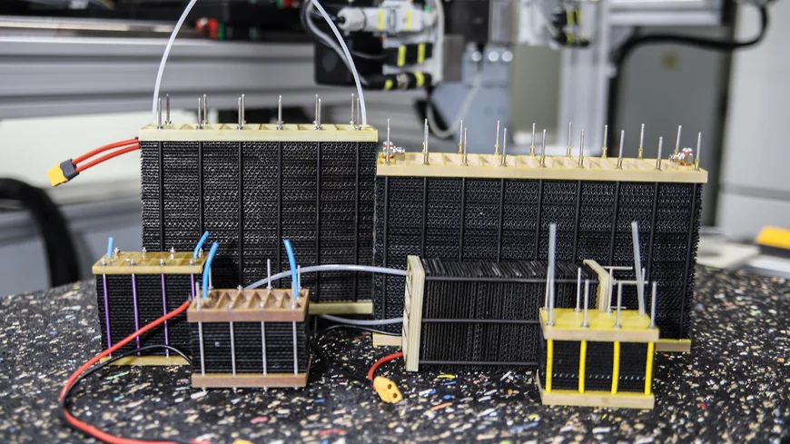
3
АКТУАЛЬНОСТЬ
Релевантность:
Растущий спрос на энергоэффективные технологии в сельском хозяйстве, экологии, оборонной и геодезической сферах.
Глобальная потребность в сокращении углеродного следа и переходе к возобновляемым источникам энергии.
Факты:
Время полета дронов на водороде: 8–10 часов (против 2–3 часов на литий-ионных батареях).
Побочный продукт — вода (нулевые выбросы CO₂).
Снижение веса на 30% по сравнению с традиционными аккумуляторами.

Slide 4
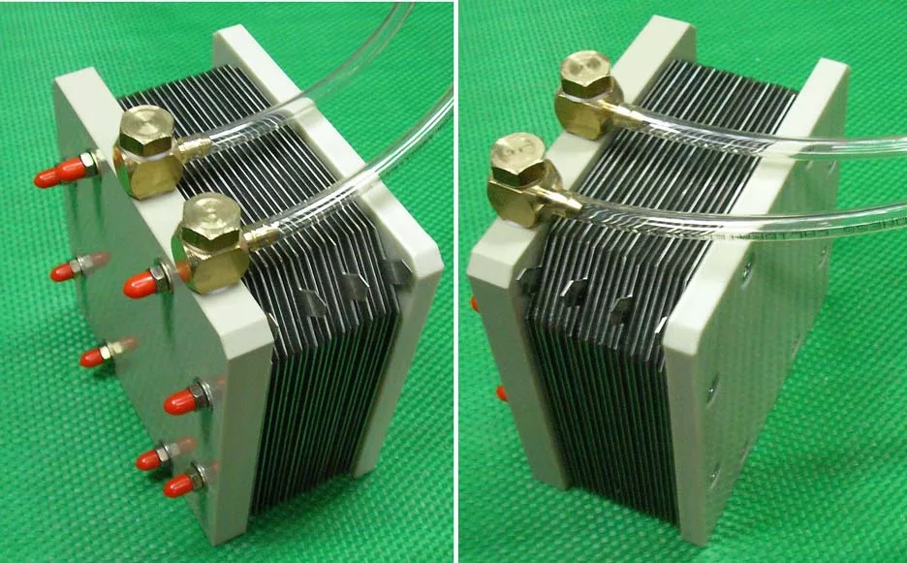
4
АНАЛИЗ РЫНКА И КОНКУРЕНТЫ
Конкурентные преимущества:
Технологическая зрелость: Наши ячейки находятся на стадии тестирования и включают инновационные решения.
Стоимость: Оптимизация производства позволяет предлагать конкурентоспособные цены.
Оценка рынка:
TAM (общий рынок): 3 млрд руб.
SAM (доступный рынок): 1 млрд руб.
SOM (реально достижимая доля): 100 млн руб.

Slide 5
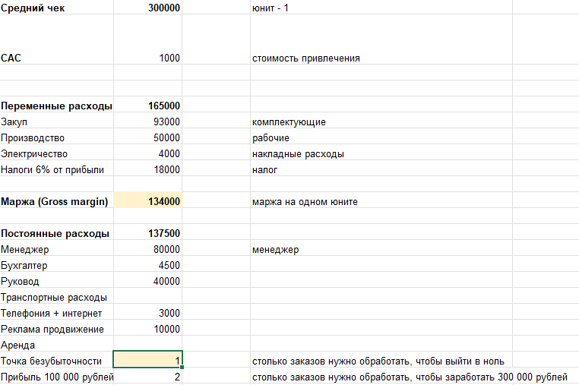
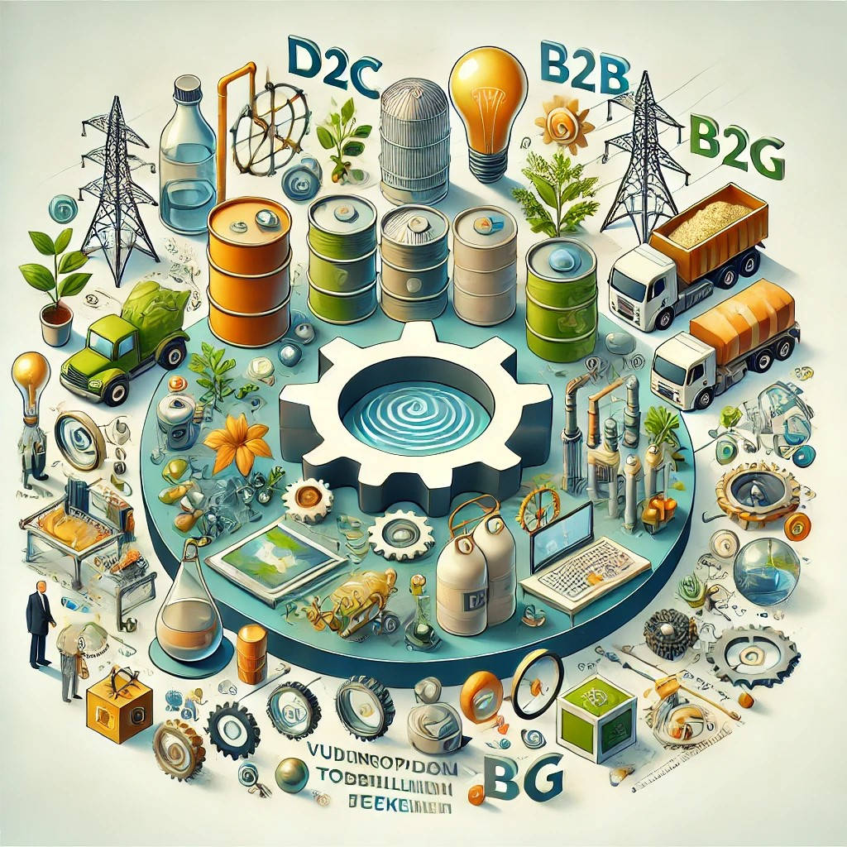
5
БИЗНЕС-МОДЕЛЬ
Прямые продажи (Direct Sales):
Мы напрямую взаимодействуем с клиентами через нашу команду продаж, без посредников. Эта модель позволяет:
Устанавливать долгосрочные отношения с клиентами.
Гибко адаптировать продукт под запросы заказчика.
Снижать дополнительные затраты на посредников.
Цены для клиентов:
Топливная ячейка: 100 000–300 000 руб.
Дрон с ячейкой: 500 000–1 500 000 руб.
Аренда дронов: 50 000–100 000 руб./мес.
Себестоимость:
Закупка компонентов: 60%
Производство: 20%
Логистика и маркетинг: 10%
Прибыль: 10%
Пример расчета:
Себестоимость: 150 000 руб.
Цена продажи: 300 000 руб.
Чистая прибыль: 30 000 руб./единица.

Slide 6
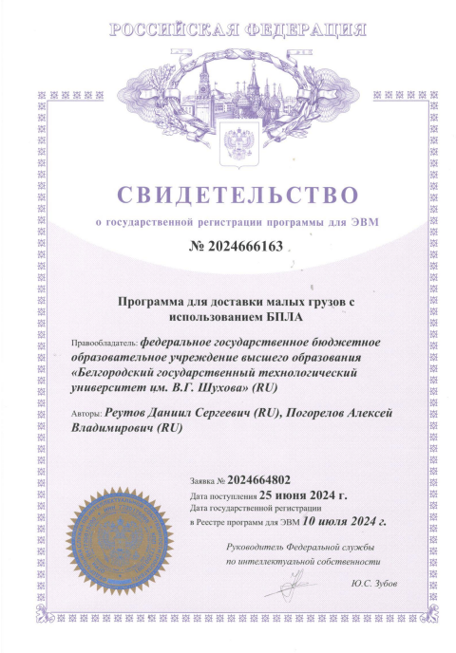
6
Ценность продукта
Применение БПЛА:
Агропромышленность: Мониторинг полей, анализ состояния растений.
Оборона: Разведка, патрулирование.
Экология: Поиск и спасение людей.
Геодезия: Создание топографических карт.
Дополнительные услуги:
Гарантийное обслуживание ячейки.
Ремонт и модернизация.
Дозаправка.
Notes:
SMART-цель должна быть:
S — Specific — конкретной;
M — Measurable — измеримой;
A — Achievable — достижимой;
R — Relevant — значимой;
T —Time bound — ограниченной во времени.

Slide 7
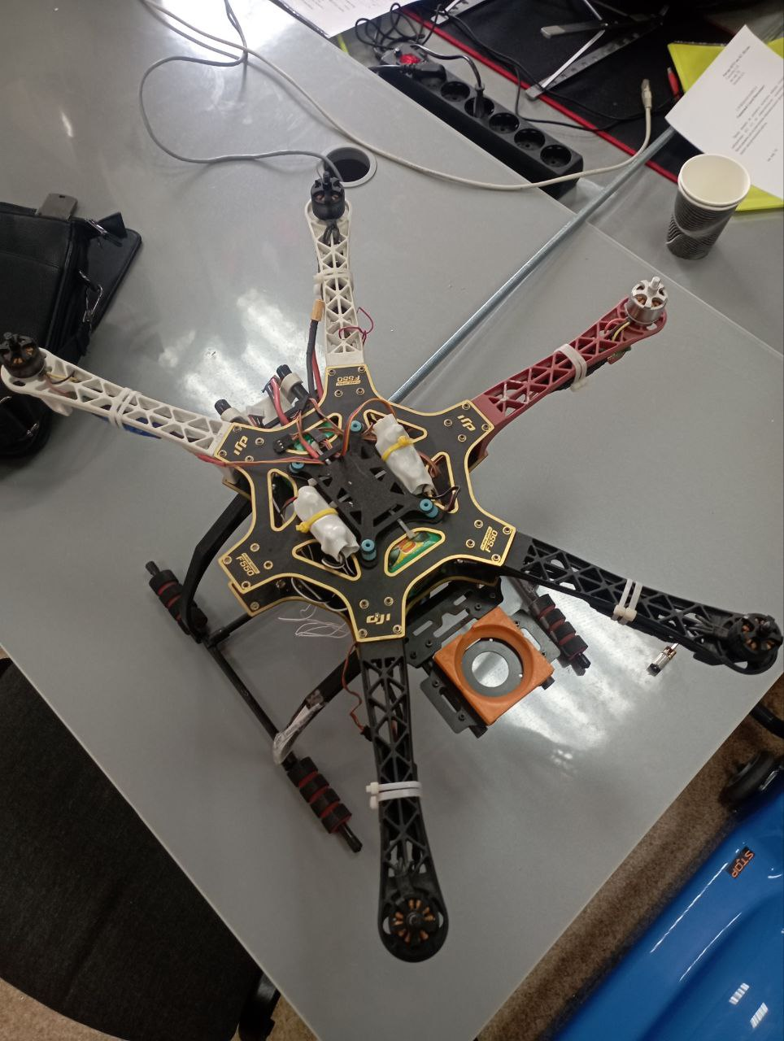
7
Решаемые проблемы
Основные проблемы дронов с аккумуляторами:
Ограниченное время полета — всего 2–3 часа.
Большой вес аккумуляторов, уменьшающий маневренность и грузоподъемность.
Низкая энергоэффективность литий-ионных батарей.
Невозможность адаптации для специфических задач.
Наше решение:
Водородно-топливные ячейки, обеспечивающие легкость, адаптивность и энергоэффективность.
Notes:
SMART-цель должна быть:
S — Specific — конкретной;
M — Measurable — измеримой;
A — Achievable — достижимой;
R — Relevant — значимой;
T —Time bound — ограниченной во времени.

Slide 8
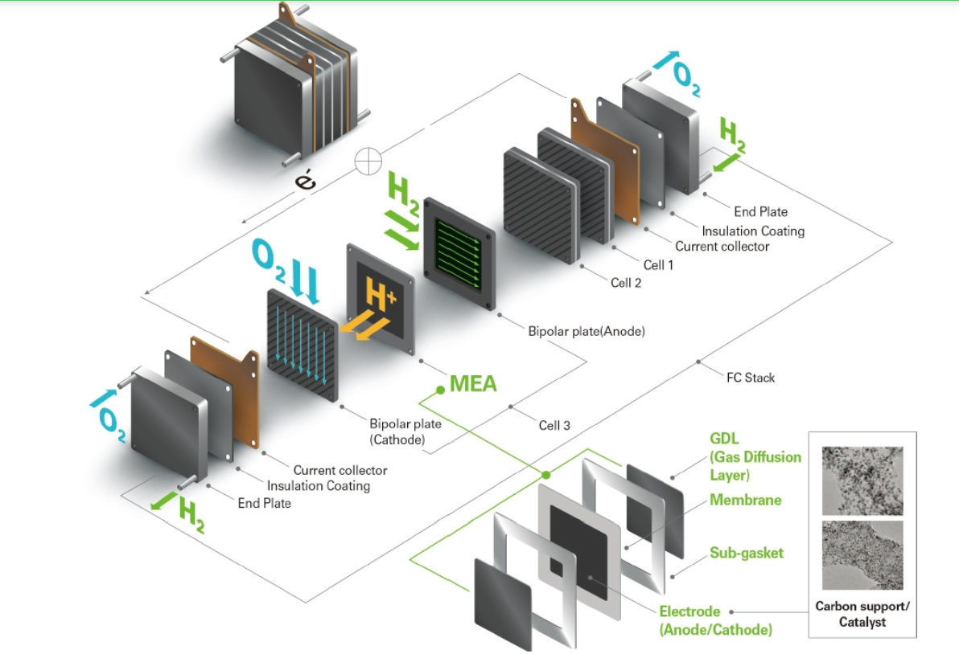
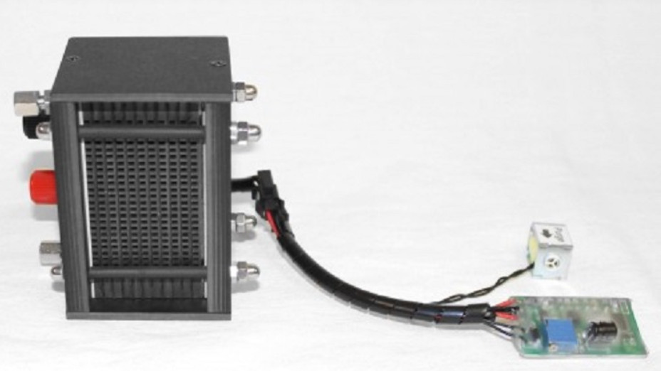
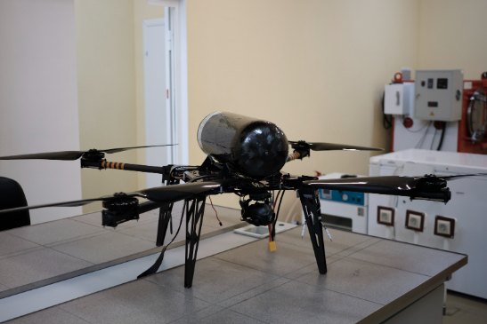
8
Технология продукта
Водородно-топливная ячейка для БПЛА:
Высокая энергоемкость.
Легкий корпус.
Простота интеграции с различными моделями дронов.

Slide 9
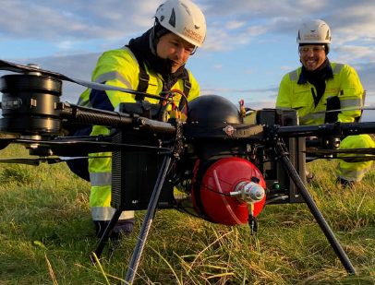
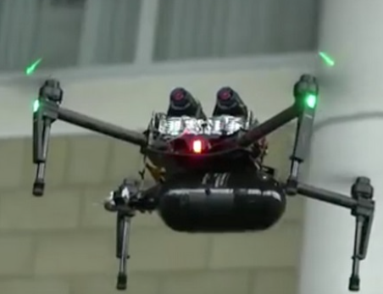
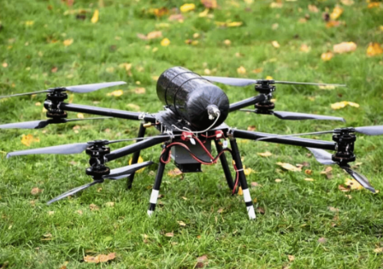
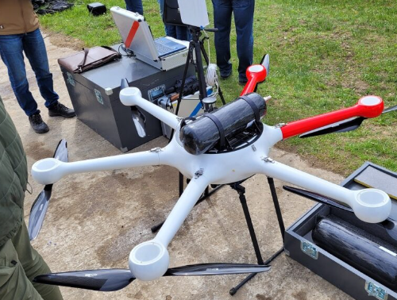
9
ЦЕЛЕВАЯ АУДИТОРИЯ
Основные сегменты:
B2B: Сельхозкомпании, экологи, геодезисты.
B2G: Государственные структуры (МЧС, Минобороны).
B2C: Частные владельцы дронов.
D2C: Прямые заказы от частных лиц и организаций.

Slide 10
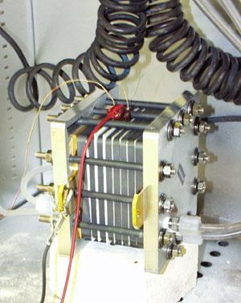
10
Текущие результаты и планы
Достижения:
Разработан прототип водородной ячейки.
Проведены испытания на моделях дронов.
Планы развития:
Разработка мощных ячеек для дронов с дальностью полета 15+ часов.
Расширение на новые отрасли: агропромышленность, геодезия, экология.
Потребности:
Инвестиции: 10 млн руб.
Расширение команды инженеров.
Маркетинг для продвижения.
Предложения инвесторам:
Доля в компании.
Партнерство для реализации пилотных проектов.

Slide 11
11
Экономика полета
Для дрона мощностью 700 Вт расчет стоимости полета:
1. Заправка водородом
1 час полета потребляет 0,7 кВт·ч.
40 литров водорода дают 120,9 кВт·ч, которых хватает на 172,7 часа.
Стоимость 40 литров водорода: 4500 руб.
Стоимость 1 часа полета: 26,04 руб..
2. Аккумуляторы
Для 1 часа полета требуется 4 аккумулятора по 222 Вт·ч.
Стоимость 4 аккумуляторов: 20,000 руб..
Стоимость 1 полета (при 300 циклах зарядки): 66,67 руб..
Вывод:
Полет на водороде: 26,04 руб. в час.
Полет на аккумуляторах: 66,67 руб. в час.
Заправка водородом дешевле и быстрее зарядки аккумуляторов.

Slide 12
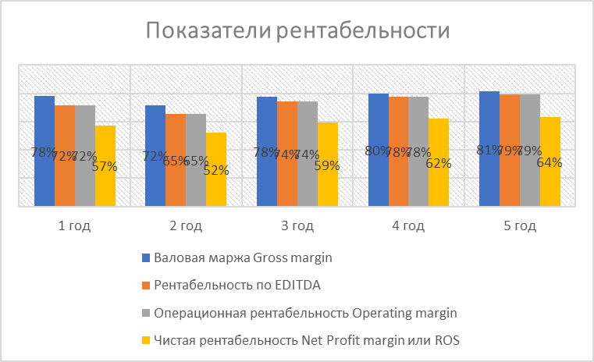
12
ЭКОНОМИЧЕСКИЕ ПОКАЗАТЕЛИ
                Расчетные коэффициенты инвестиционной привлекательности проекта
                NPV: 401 534 тыс. руб. (проект приносит положительный чистый доход).
                IRR: 4135,12% годовых (внутренняя норма доходности превышает ставку дисконтирования).
                PBP: ~0,024 года (~9 дней) — очень быстрая окупаемость за счёт гранта.
                DPBP: ~0,027 года (~10 дней) — дисконтированная окупаемость.
                ROI: 571,4 (или 57140%) — проект крайне рентабелен.
                EV/Sales: 1,0 (для последнего года).

Slide 13
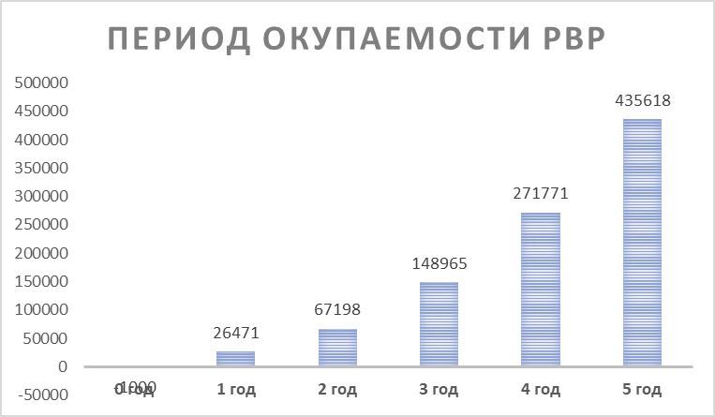
13
ВОЗМОЖНОСТИ И РИСКИ
Сильные стороны:
Экологичность
Широкий спектр применения
Высокая эффективность и рентабельность
Слабые стороны
Высокая стоимость компонентов (например, катализатора из платины).
Ограниченная доступность сырья (мембраны, титана и пр.).
Зависимость от поставщиков комплектующих.
Возможности
Рост интереса к экологическим технологиям и переход на альтернативные источники энергии.
Поддержка со стороны государства (субсидии, льготы).
Угрозы
Риск конкуренции со стороны производителей электрических дронов.
Колебания цен на сырьё и компоненты.

Slide 14

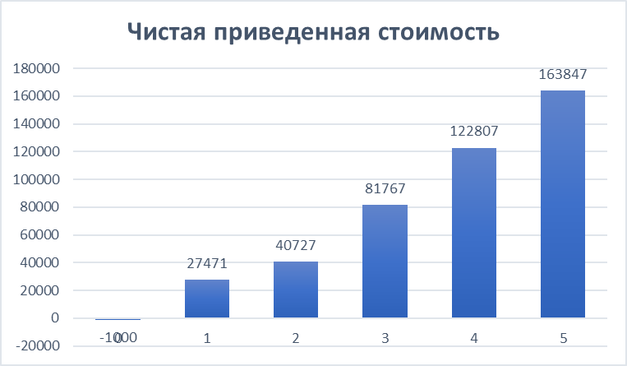
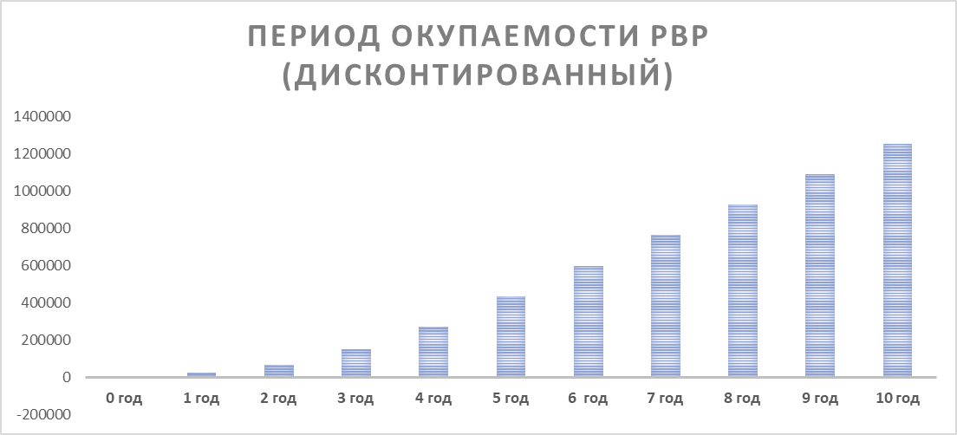
14
ТЕКУЩИЕ РЕЗУЛЬТАТЫ И ЗАПРОСЫ К ПАРТНЕРАМ
Таким образом, грант в 1 миллион рублей покрывает 40% от общей суммы, необходимой для создания MVP.

Slide 15
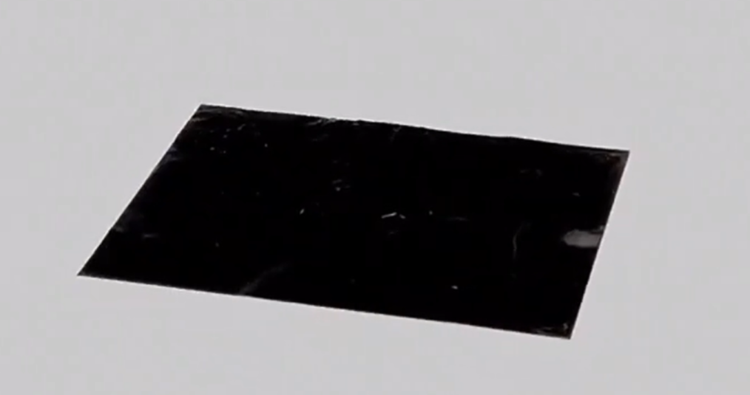
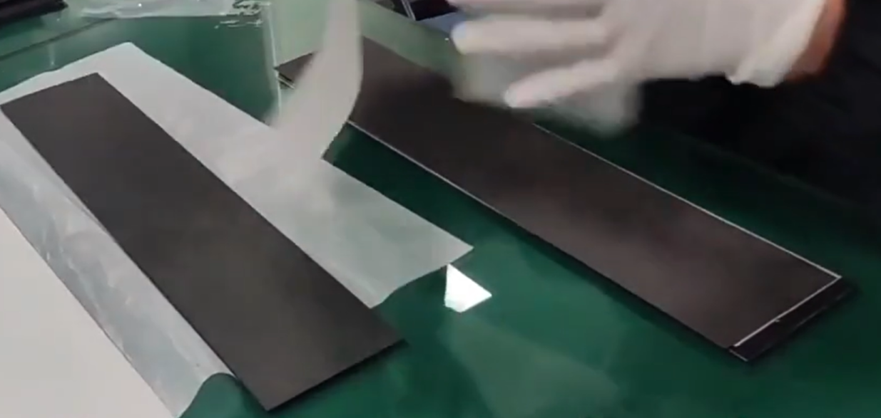
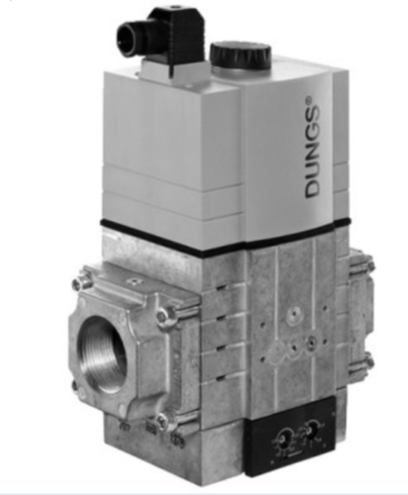
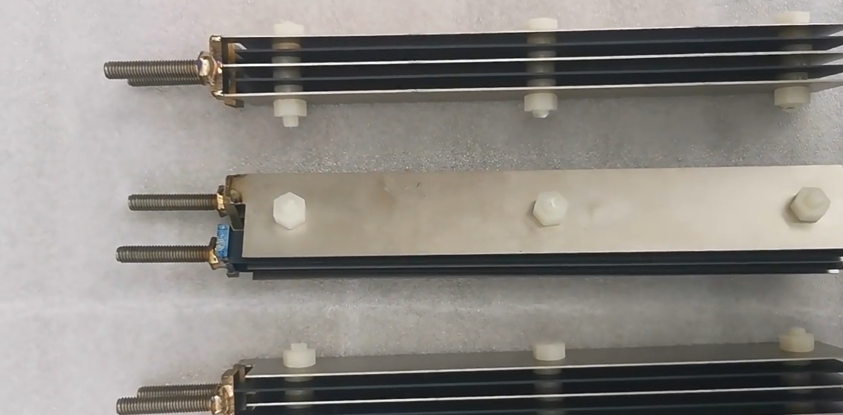
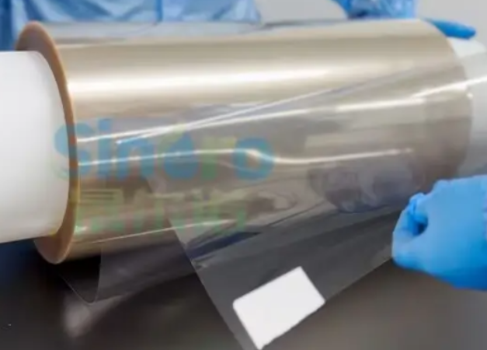
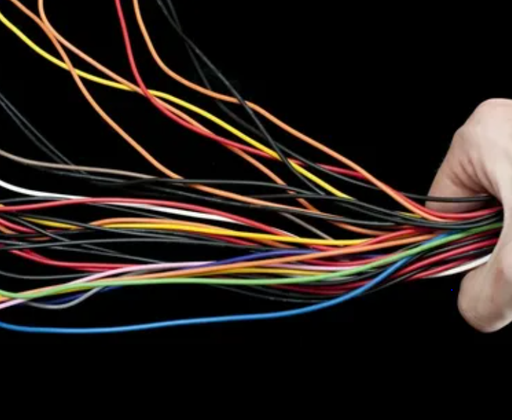
15
Основные компоненты для сборки
Катод - Мембрана для обмена протонов на водородных топливных элементах PEM 1 - 99 кв. см 356,03 ₽ около 5,043.72 руб. за единицу
Катализатор (платина) от 50,000 руб. за лабораторное количество (10 г)
Порты для подачи и отвода:Цена: от 10,428 руб. за комплект.
Анод - Высокоэффективный генератор HHO титановый анод для водородной топливной ячейки 5 043,72 ₽
Электролитная протонообменная мембрана (Nafion):Цена: от 1,780 руб.
Провода: около 1,000 руб. (медь, 10 м).Система управления: от 20,000 руб. за базовый контроллер.

Slide 16
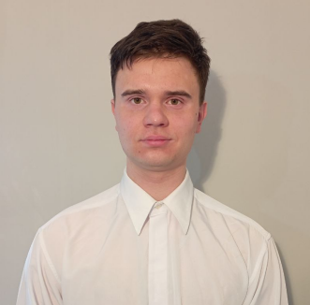
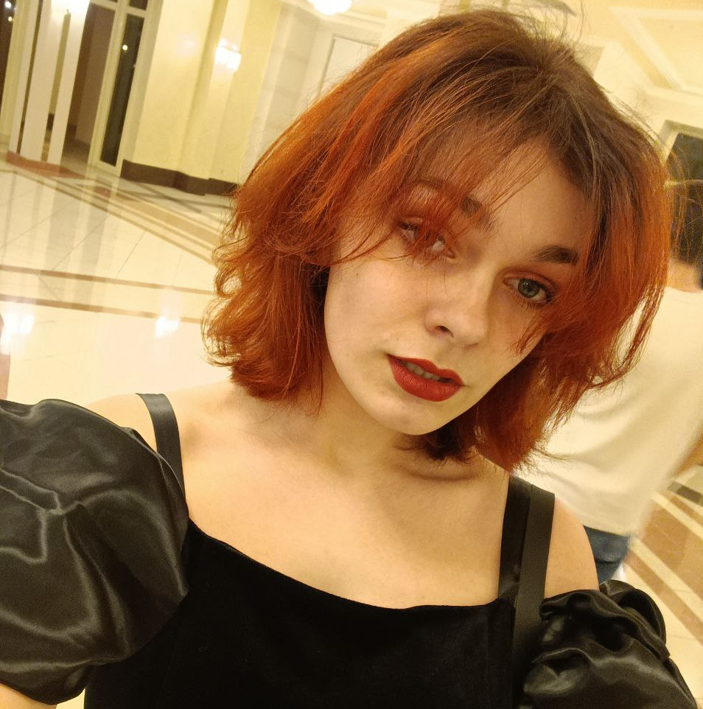
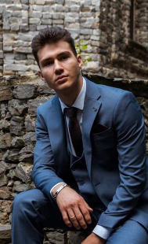
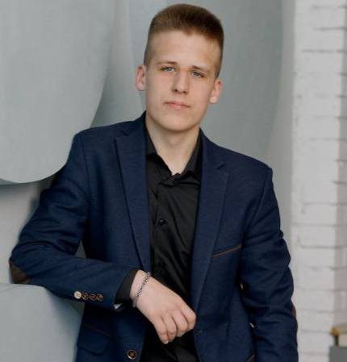
16
КОМАНДА
Фото
Фото
Фото
Реутов Даниил Сергеевич
Лидер
Николаенко Марина Сергеевна
Аналитик
Муртузалиев Хизри Исмаилович
Тестировщик
Выглазов Денис Александрович
Экономист

Slide 17










КОНТАКТЫ
@danilka_reu_31ru
@DanikReut
reutov_dase@edu.bstu.ru
+7 (993) 980-46-18

